Slide 1
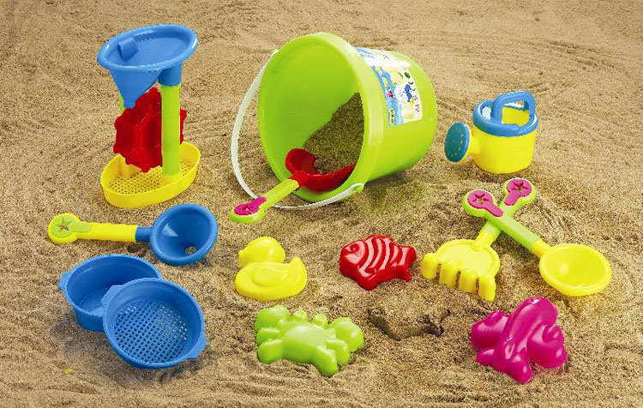
Муниципальное автономное дошкольное образовательное учреждение
«Детский сад комбинированного вида №10» г. Тобольска
Использование игр с песком
для развития речи
Тема: «Песочная терапия»
Продолжительность проекта:
краткосрочный
с 11.10.19-31 .10.19.
Участники проекта:
Дети I младшей группы «Ладушки»
воспитатель: Роповка Е.А.
родители воспитанников.
2019г.

Slide 2

Актуальность темы:
Ф.Г.Т. к программе дошкольного образования рекомендуют проектную и экспериментальную деятельности. Конечно, по отношению к детям младшего дошкольного возраста проектная и экспериментальная деятельность во многом упрощена и носит игровой характер.
Экспериментирование – прямой путь к воспитанию неординарных, смышлёных детей.
Для малышей игры с песком:
Позволяют справляться с эмоциональным состоянием, что крайне актуально для детей младшего дошкольного возраста.
Вовлекают детей в интереснейший процесс познания окружающей среды.

Slide 3
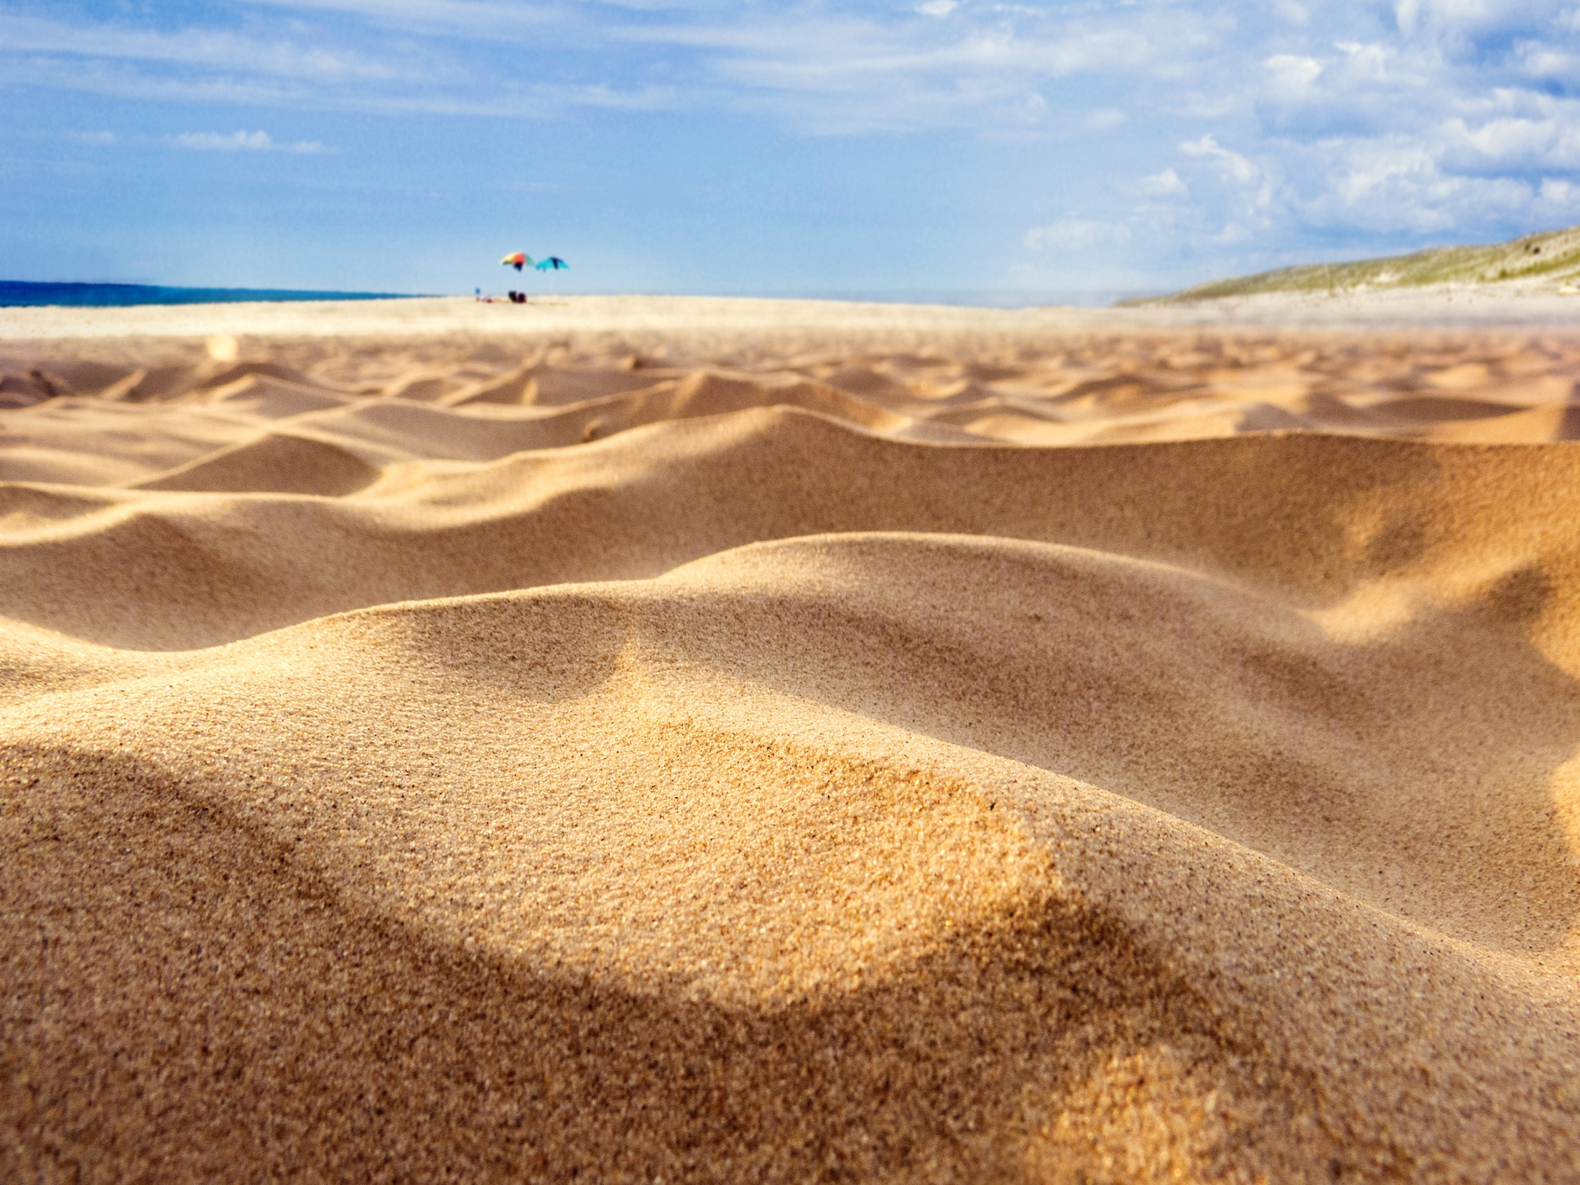
Цель
Развивать познавательную активность детей раннего дошкольного возраста через включение в процесс экспериментирования.
Способствовать расширению знаний детей о свойствах сухого и мокрого песка.

Slide 4
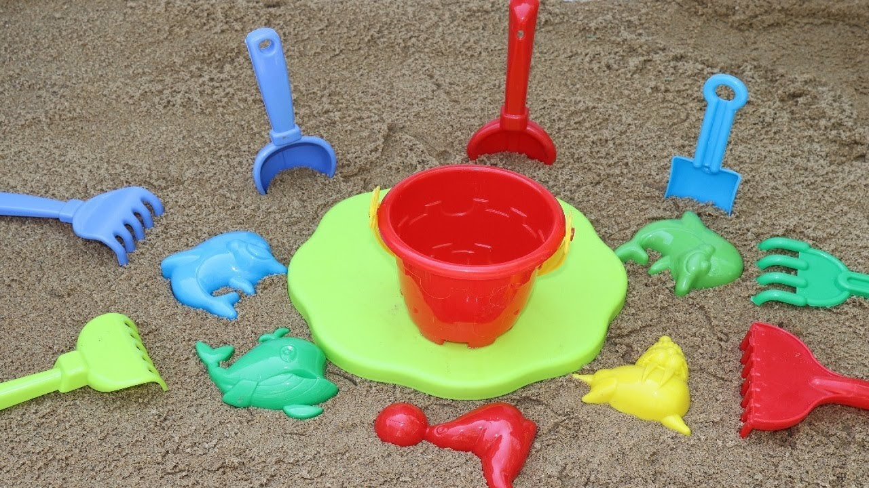
Задачи
Познакомить детей со свойствами песка (сухой- мокрый, сыпется-из мокрого песка можно лепить);
Обогащать словарный запас новыми словами (сухой, мокрый, сыпется, лепить);
Повысить уровень компетентности родителей в вопросах ознакомления детей со свойствами песка;
Развивать тактильную чувствительность и мелкую моторику рук;
Воспитывать бережное отношение к своему здоровью, уметь соблюдать правила безопасности при игре с песком.

Slide 5
Ресурсное обеспечение:
Ёмкости с песком, детские лейки с водой, лопатки и формочки для песка, разноцветные крышки от пластиковых бутылок (камешки, ракушки и другие природные материалы), пластиковые бутылочки с разноцветными крышками, воронки, влажные салфетки для рук.
Участники проекта:
дети 2-3 лет, воспитатель группы, родители воспитанников.

Slide 6
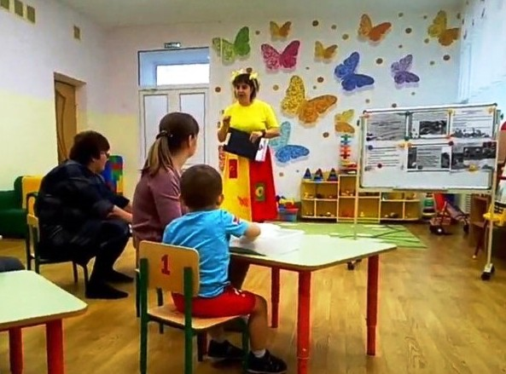
Работа по развитию речи у детей предполагает 3 этапа :
1 этап:
Знакомство с песочной страной
Цель:
пробуждение интереса к занятиям с песком;
знакомство детей с правилами поведения игр с песком;
развить моторику рук, тонких тактильных ощущений

Slide 7
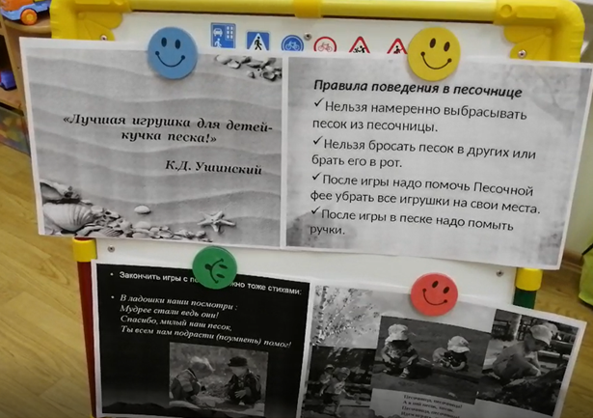
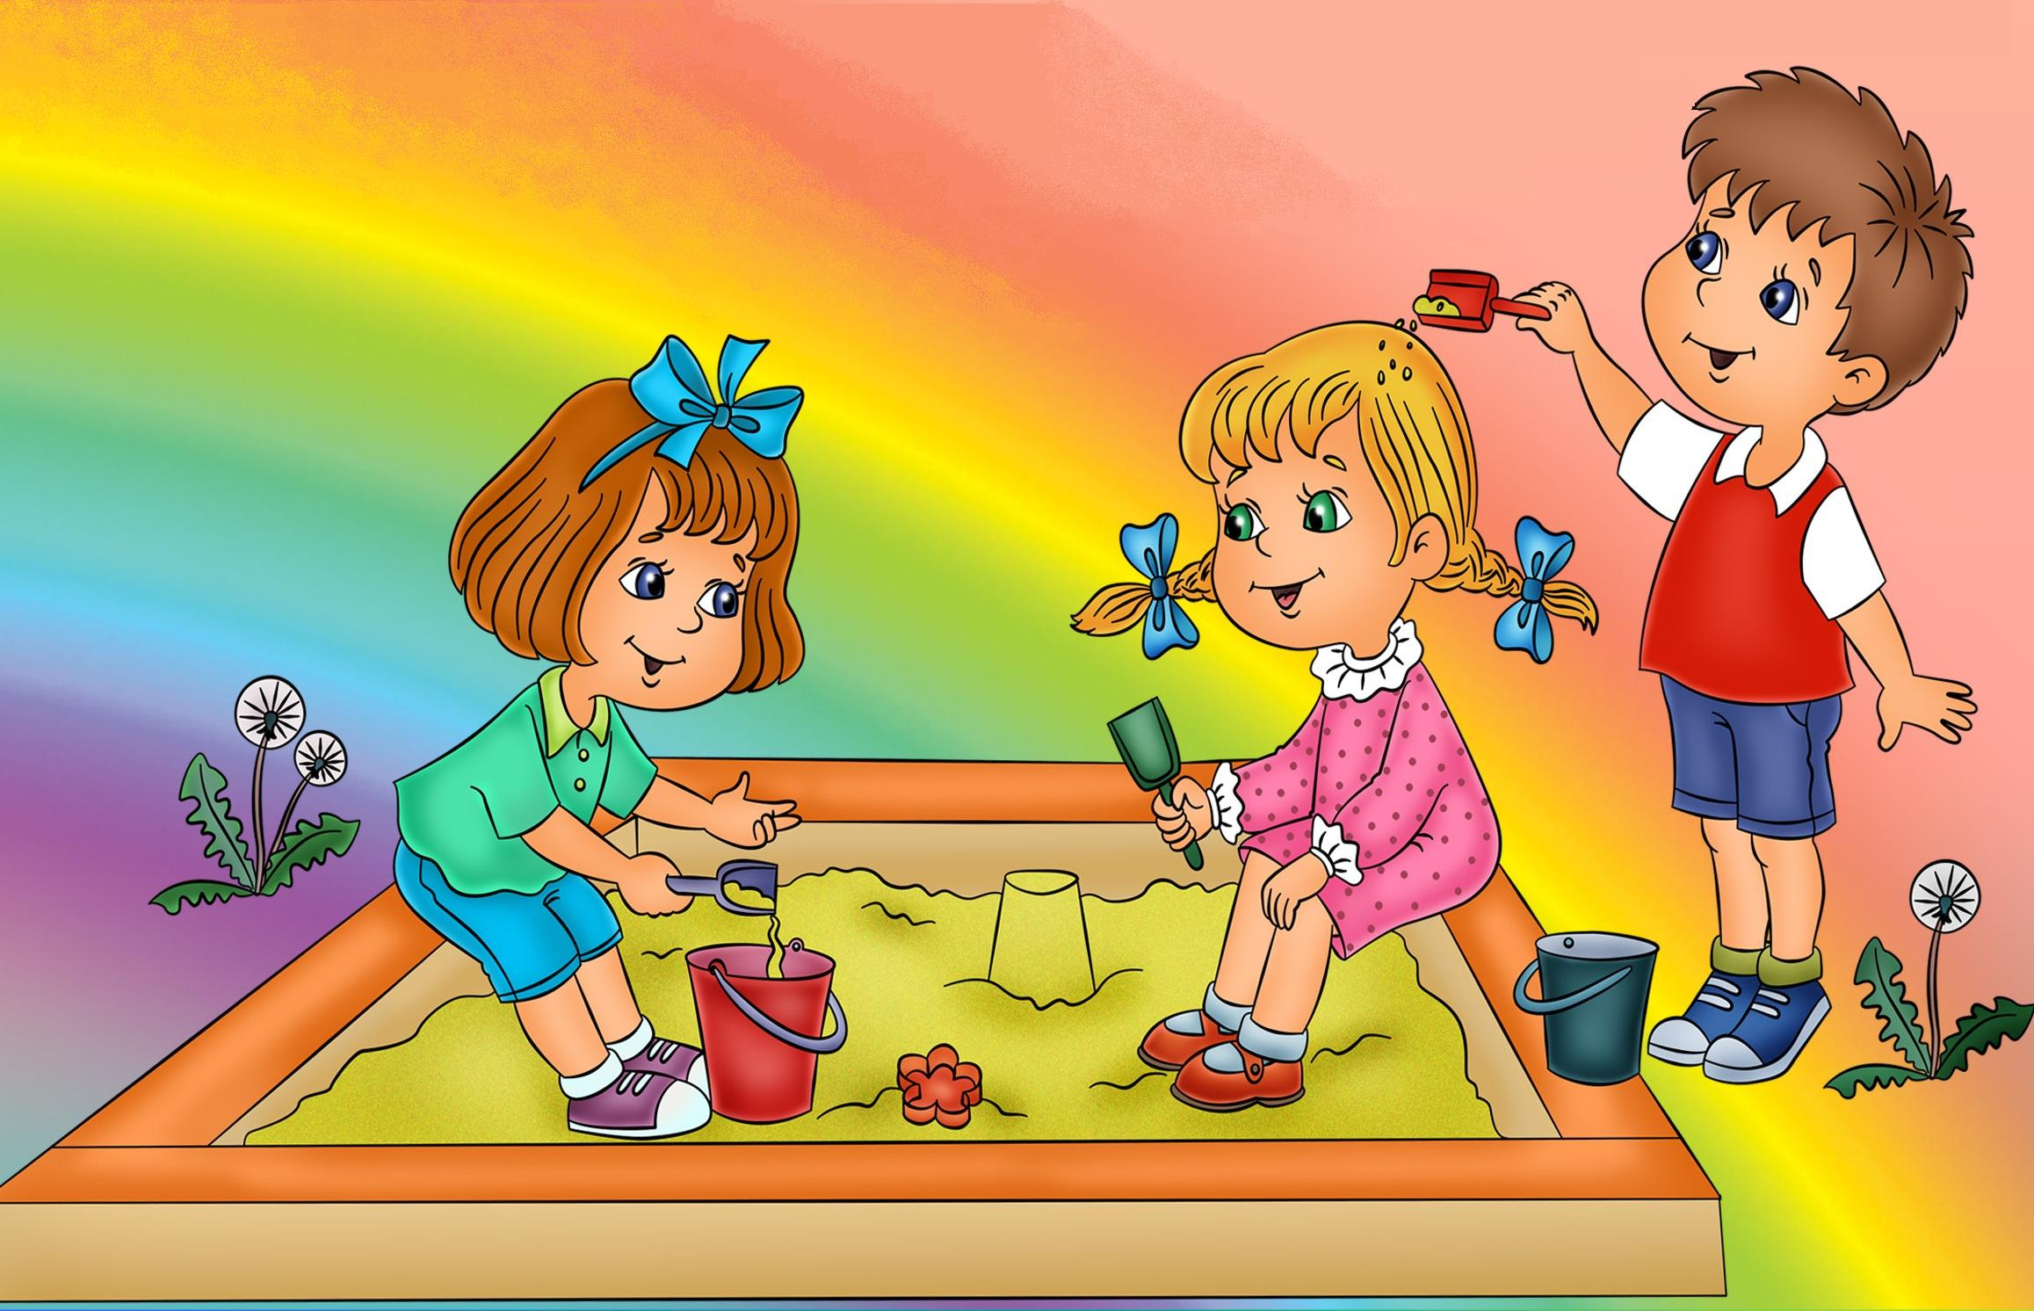
Знакомство с правилами поведения игр с песком

Slide 8
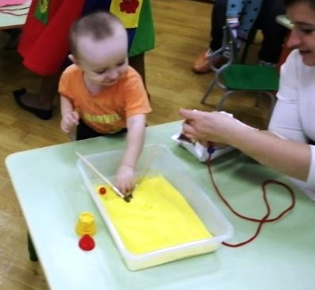
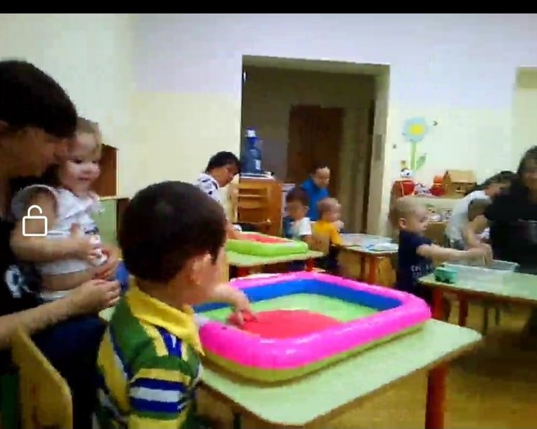
«Здравствуй, песочек»
Цель: Развить у детей тактильно-кинестетическую
чувствительность, мелкую моторику рук

Slide 9
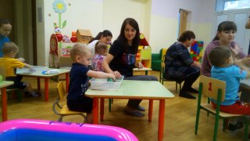
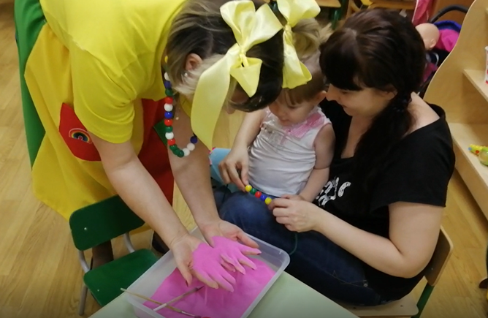
«Песочный дождь»
Цель: развитие тактильно-кинестетической
чувствительности, мелкой моторики рук

Slide 10
2 этап:
Путешествие по песочной стране
Познакомить детей со свойствами песка (сухой- мокрый, сыпется-из мокрого песка можно лепить);
Обогащать словарный запас новыми словами (сухой, мокрый, сыпется, лепить);
Повысить уровень компетентности родителей в вопросах ознакомления детей со свойствами песка.

Slide 11
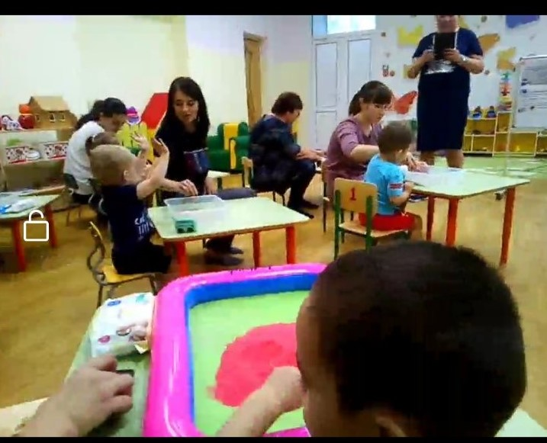
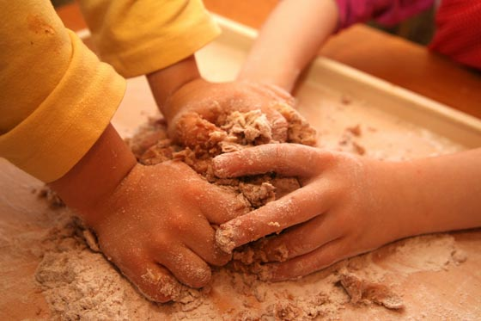
Наблюдение за свойствами песка (сухой и влажный)

Slide 12
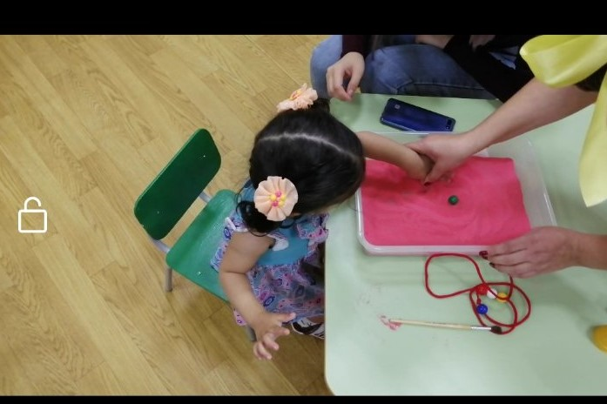
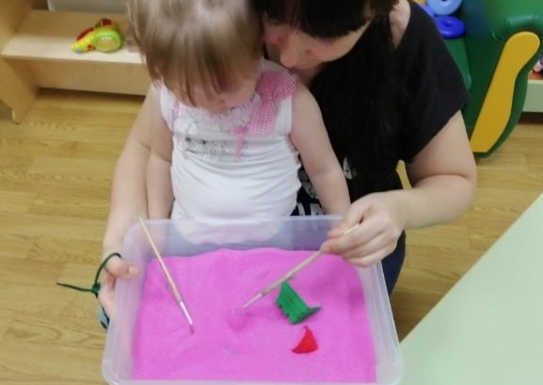
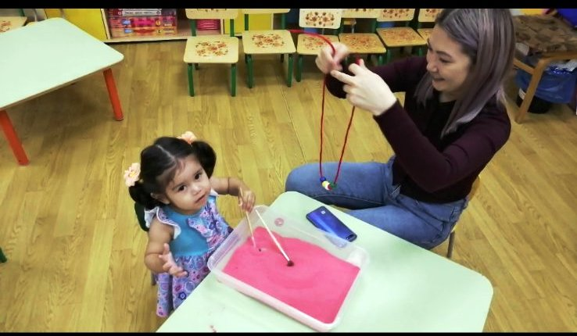
Рисуем вместе с мамой

Slide 13
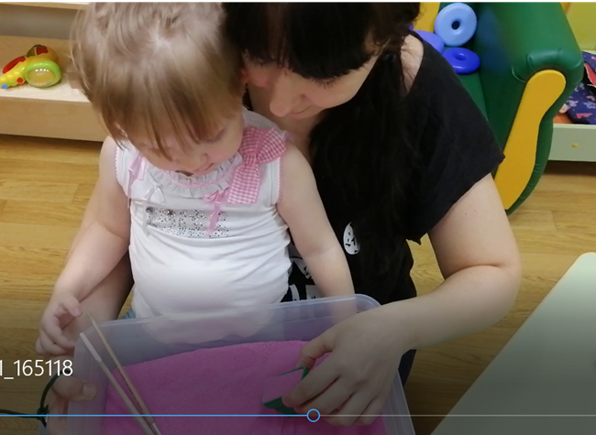
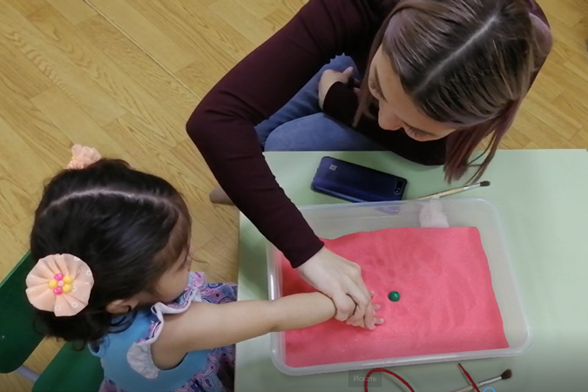
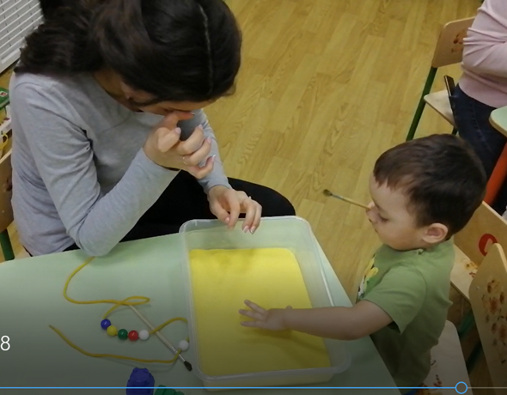
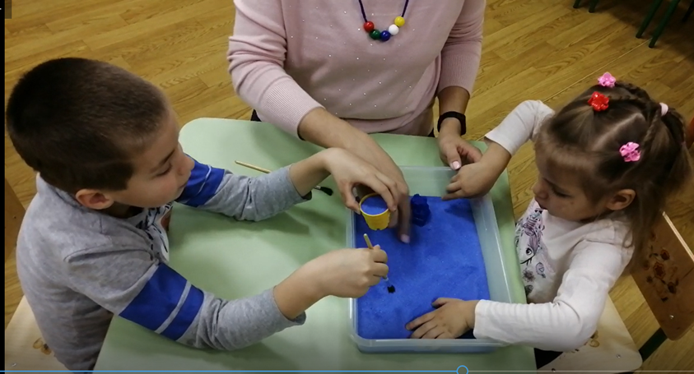
«Необыкновенные следы»
«Идет медведь»
«Веселые зайчата»

Slide 14
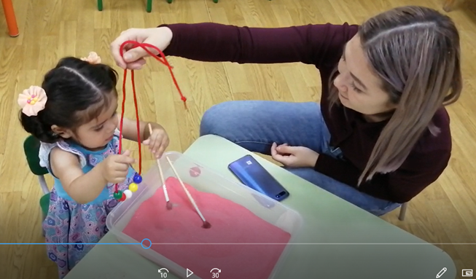
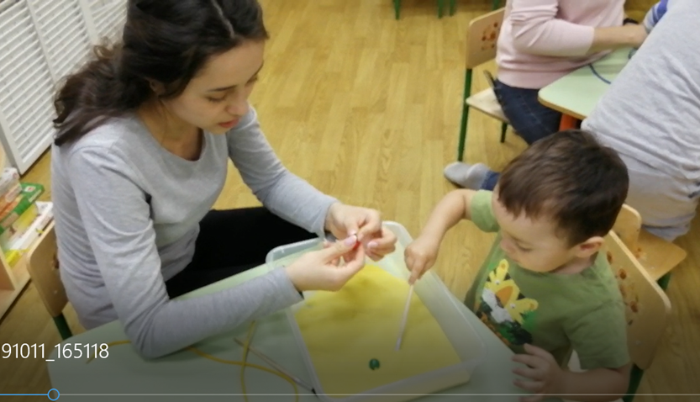
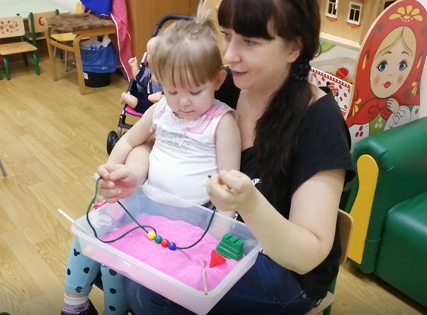
3 этап
«Как весело играть»
Клад «Мамочке бусинки»
«Солнышко»

Slide 15
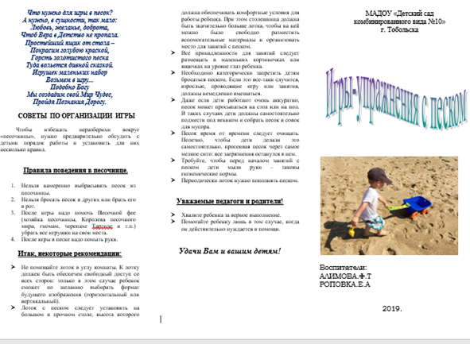
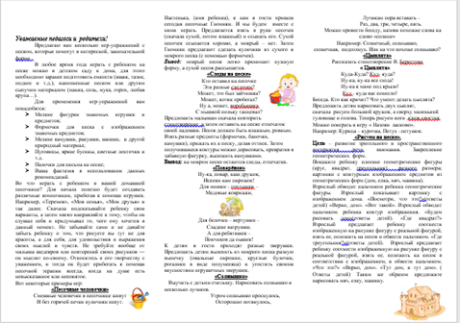
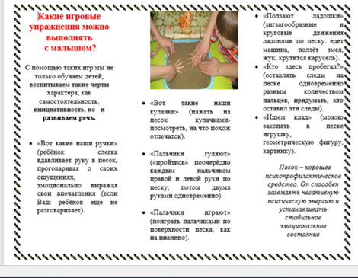
В помощь родителям

Slide 16
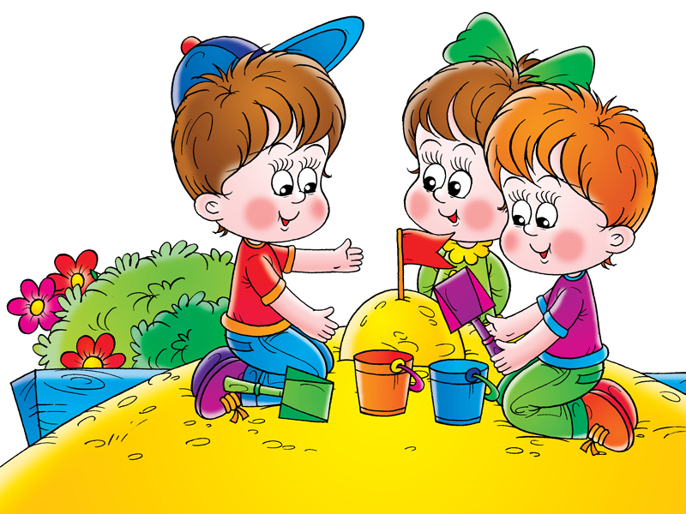
Спасибо за внимание

